Slide 1
Desarrollo de aplicaciones multiplataforma
Clase 2
Docente: Pedro Rosito

Slide 2
Índice
Servicios
Pipes
Directivas
*ngIf
*ngFor
*ngSwitch

Slide 3
Servicios
Contienen lógica de negocio
Permiten el acceso a datos
import { Injectable } from '@angular/core';
@Injectable({
providedIn: 'root'
})
export class ListadoService {
constructor() { }
}

Slide 4
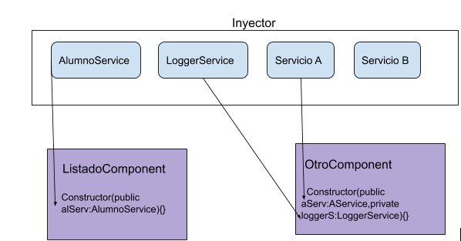
Servicios

Slide 5
Pipes
Permiten transformar datos antes de mostrarlos
Predefinidos o custom

Slide 6
Pipes
import { Pipe, PipeTransform } from '@angular/core';
@Pipe({
name: 'square',
standalone: true
})
export class SquarePipe implements PipeTransform {
transform(value: unknown, ...args: unknown[]): unknown {
return null;
}
}

Slide 7
Directivas
Funciones que son invocadas cuando el DOM es compilado por Angular
Tienen como finalidad modificar o crear un comportamiento
Tipos de directivas
Estructurales
De atributo

Slide 8

Directivas - *ngIf
Toma una expresión booleana y hace que toda la porción del DOM aparezca o desaparezca dada esa condición

Slide 9
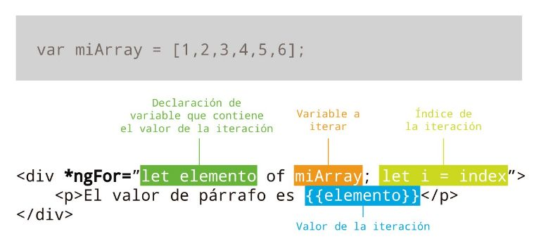
Directivas - *ngFor
Permite generar iteraciones de elementos HTML
Posee propiedades obligatorias y propiedades opcionales

Slide 10
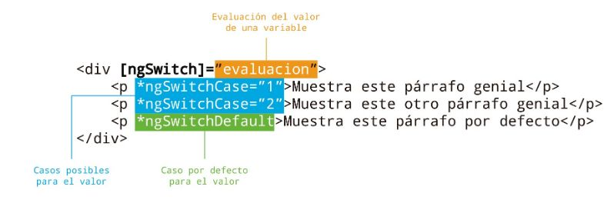
Directivas - *ngSwitch
Corresponde a una serie de directivas que cooperan entre sí para generar un resultado

